Slide 1

实验动物 — 福利和伦理
汇报人：杨贺旻
科室：中心实验室
日期：2025.11.13

Slide 2
实验动物福利伦理
实验动物是动物成员中的特殊群体，从出生那刻起，命里注定要被用于科学研究，尤其是用于各种医学实验、疫苗安全评价等研究。作为人类的替身，以身试毒、替人类尝百草，大部分甚至付出生命，为的是使人类能够深入地理解疾病，研发疾病的预防和治疗策略，最终科学地呵护人类健康。
目前，科研中的动物实验尚不可能完全被替代，人类能做到的是，具有关护动物的爱心和意识，尽力提供动物舒适的实验环境，熟练掌握实验技术，从每个环节上将可能的痛苦减到最低，积极探讨替代方法，减少或不用动物做意义不大的实验等，这些应该是我们最合适的做法。

Slide 3
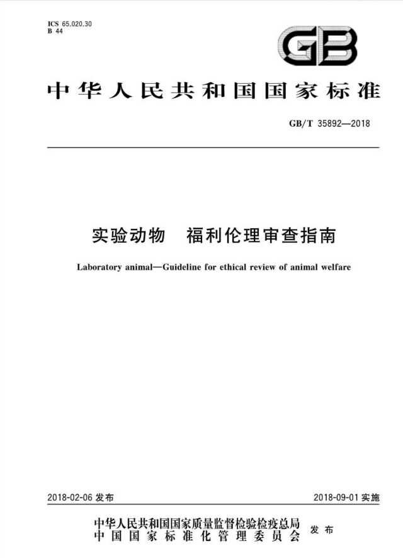
实验动物福利伦理
我国于2018年9月1日正式实施的国家标准GB/T35892-2018《实验动物福利伦理审查指南》，内容涉及实验动物操作与管理的各个方面，在提升动物实验科学性的同时保障实验动物的福利。
依据国标GB/T 35892-2018《实验动物福利伦理审查指南》所述，实验动物福利伦理审查就是“按照实验动物福利伦理的原则和标准，对使用实验动物的必要性、合理性和规范性进行的专门检查和审定”。
国标规定了实验动物生产、运输和使用过程中的福利伦理审查和管理的要求，包括审查机构、审查原则、审查内容、审查程序、审查规则和档案管理。该标准适用于我国实验动物福利伦理审查及其质量管理。

Slide 4
实验动物福利伦理
依据标准：动物福利是指动物如何适应其所处的环境，满足其基本的自然需求。科学证明，如果动物健康、感觉舒适、营养充足、安全、能够自由表达天性并且不受痛苦、恐惧和压力威胁，则满足动物福利的要求。动物福利的概念起源于19世纪的欧洲，随着动物实验越来越多地运用于生物医学的研究中，其得到了不断地完善，更是提出了3R原则和五大自由（5F）。

Slide 5
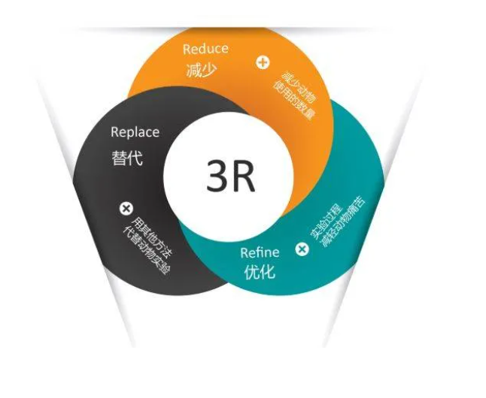
实验动物福利伦理

Slide 6
实验动物福利伦理
替代
使用动物实验前，要考虑是否可以使用替代动物模型或者使用无动物实验方法。这样既可以减少对动物的伤害，又可以提高实验的效率和可靠性。旨在尽可能地寻找非动物方法来替代动物实验。
体外实验
计算机模拟

Slide 7

实验动物福利伦理
细胞培养技术
与传统的在动物体内植入肿瘤细胞再进行药物测试相比，细胞培养技术可以在更短的时间内初步得到药物活性数据，并且避免了动物的使用。

Slide 8
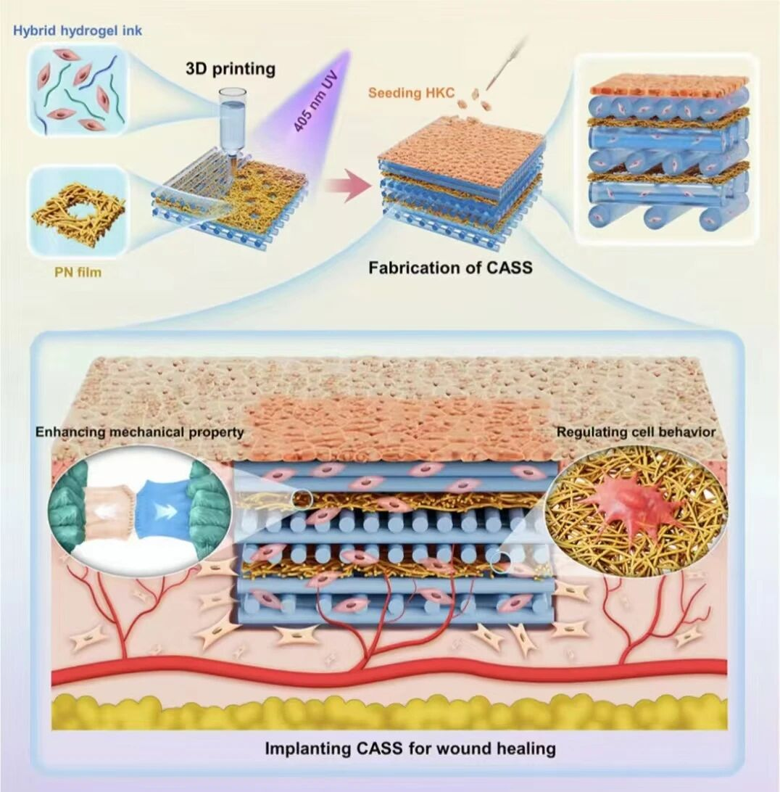
实验动物福利伦理
组织工程技术
组织工程技术比如构建人造皮肤组织，可以模拟人体皮肤的结构和功能，为化妆品等评估提供了一种无动物的解决方案。

Slide 9

实验动物福利伦理
计算机模拟
在生物医学研究中，计算机模拟正逐渐成为替代动物实验的有力工具。
例如，通过建立人体心血管系统模型，可以模拟药物在体内的代谢过程、对血流动力学的影响等。这种模拟可以帮助研究人员预测药物的效果和潜在的副作用，减少了对动物实验的依赖。

Slide 10
实验动物福利伦理
减少
在使用动物实验进行研究和试验时，要尽量减少动物的数量和频率。这包括优化实验设计、最大限度地使用动物、充分考虑代表性和统计学有效性等。

Slide 11
实验动物福利伦理
优化实验设计
采用合适的实验设计类型，如正交设计、析因设计等，可以在较少的动物数量下获取更多的信息。
例如，在研究多种药物联合使用对某种疾病的治疗效果时，析因设计可以通过较少的动物分组，分析出不同药物及其组合的效果，而不需要对每种药物组合都使用大量的动物进行单独实验。

Slide 12
实验动物福利伦理
数据共享与整合
在科研领域，不同实验室之间的数据共享和整合可以减少重复实验的动物使用量。
例如，在全球范围内对某种罕见病的研究，如果各个实验室能够共享已有的动物实验数据，就可以避免在相同的研究点上重复使用动物进行实验，从而有效地减少实验动物的总体使用数量。

Slide 13
实验动物福利伦理
优化
在动物实验中尽量减少对动物的伤害和苦痛，提高实验的伦理性。包括改进实验环境、优化实验方法、减少痛苦和压力、提高动物的健康和福利等通过改良实验方法和实验环境，可以降低动物的痛苦和不适感，提高实验的伦理性和科学价值。

Slide 14
实验动物福利伦理
饲养环境优化
为实验动物提供适宜的生活环境是优化的重要方面。
例如，对于小鼠的饲养，要确保饲养笼具的大小合适，有充足的通风、适宜的温度（一般在20 - 26℃）和湿度（40% - 70%）。同时，提供丰富的环境刺激，如给小鼠提供可以攀爬的玩具、藏身的小屋等，可以减少小鼠的应激反应，提高其福利水平。

Slide 15
实验动物福利伦理
实验操作改进
在实验操作过程中，使用合适的麻醉和镇痛方法是优化的关键。
例如，在对大鼠进行外科手术时，要选择合适的麻醉剂，如戊巴比妥钠等，并在术后给予适当的镇痛药物，如布洛芬类似物，以减轻大鼠的疼痛。此外，改进手术技术，缩短手术时间，也可以减少动物的痛苦。

Slide 16
实验动物福利伦理
遵循实验动物伦理和3R原则的意义
（一）科学意义
提高实验结果的准确性
当实验动物处于良好的福利状态时，其生理和心理状态更加稳定，实验结果更能真实地反映研究因素的影响。
推动科学技术创新
3R原则促使科研人员不断探索新的研究方法和技术。为了替代动物实验，科学家们积极研发更加精准的体外模型和计算机模拟算法。短手术时间，也可以减少动物的痛苦。

Slide 17
实验动物福利伦理
遵循实验动物伦理和3R原则的意义
（二）社会意义
提升公众对科学的信任
在现代社会，公众对动物福利的关注度不断提高。如果科学研究能够遵循实验动物伦理和3R原则，将会提升公众对科学研究的信任度。
符合社会伦理价值观
尊重生命是现代社会伦理价值观的重要组成部分。在科学研究中遵循实验动物伦理和3R原则，是对这种价值观的体现，有助于构建一个更加和谐、文明的社会。

Slide 18
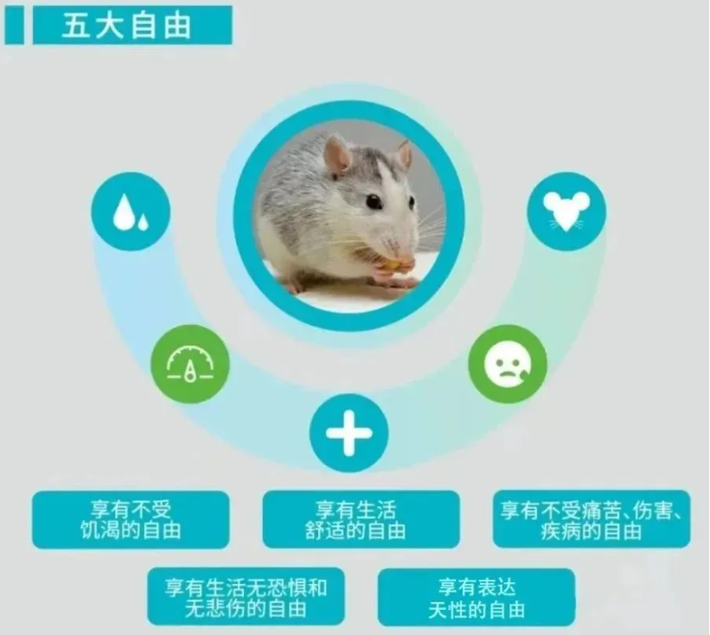
实验动物福利伦理

Slide 19
实验动物福利伦理
5F 原则可保障实验动物应享有的福利伦理，让它们在喂养、运输及研究的过程处于舒适、健康、快乐等自然生活状态。
5F 原则包括：
免于饥渴的自由：保证提供动物保持良好健康和精力所需要的食物和饮水，以维持健康和活力。
免于不适的自由：提供适当的房舍或栖息场所，让动物能够得到舒适的睡眠和休息。
免于痛苦、伤害和疾病的自由：保证动物不受额外的疼痛，预防疾病并对患病动物进行及时的治疗。
表达天性的自由：提供足够的空间、适当的设施和同类的社交伙伴在一起。
免于恐惧和焦虑的自由：保障良好的条件和处置，不造成动物的精神压抑和痛苦。

Slide 20
实验动物福利伦理
遵循实验动物伦理和五大原则的意义
（一）生理层面
免于饥渴：确保动物获得充足、营养均衡的食物和清洁饮水，维持健康和活力，避免因饥饿或脱水引发疾病或痛苦。
免于环境不适：提供适宜的栖息环境，如合适的温度、湿度、空间和卫生条件，减少因环境恶劣导致的身体不适，如寒冷、炎热、潮湿或拥挤引发的疾病。
（二）健康层面
免于疼痛、伤害和疾病：通过科学的饲养管理、预防措施和及时治疗，降低动物患病和受伤的风险，减轻痛苦，提高生活质量。
免于恐惧和焦虑：关注动物的心理健康，避免过度应激、虐待或隔离等导致的精神压力，减少恐惧、焦虑等负面情绪对动物的长期影响。

Slide 21
实验动物福利伦理
遵循实验动物伦理和五大原则的意义
（三）行为和心理层面
表达天性自由：允许动物展示自然行为，如社交、活动、探索、筑巢等，满足其生理和心理需求，促进动物的自然发展和幸福感，避免因行为受限产生刻板或异常行为。
（四）社会和伦理层面
提升动物福利意识：作为全球通用的动物福利框架，“五大自由”推动公众对动物权益的关注，促进社会对动物伦理的重视，引导人们以更人道的方式对待动物。
规范行业标准：被纳入许多国家的动物福利立法和行业规范，如欧盟的《农场动物福利指令》和英国的《动物福利法案》，推动养殖、实验、伴侣动物等领域改善动物生存条件。
促进可持续发展：保障动物福利有助于减少动物疾病传播风险，提高动物生产效率和产品质量，实现人与动物、环境的和谐共生。

Slide 22
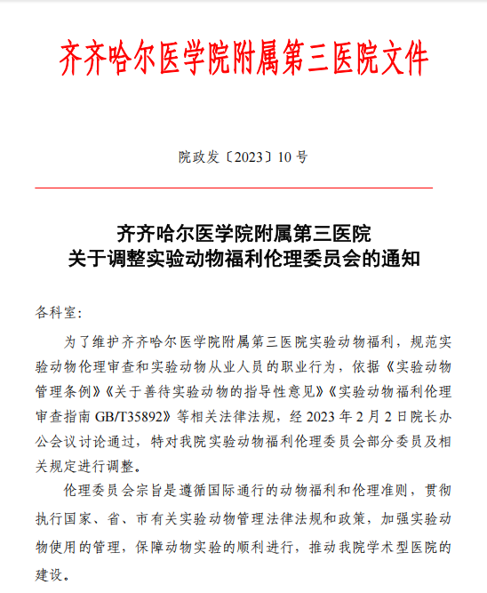
实验动物福利伦理

Slide 23
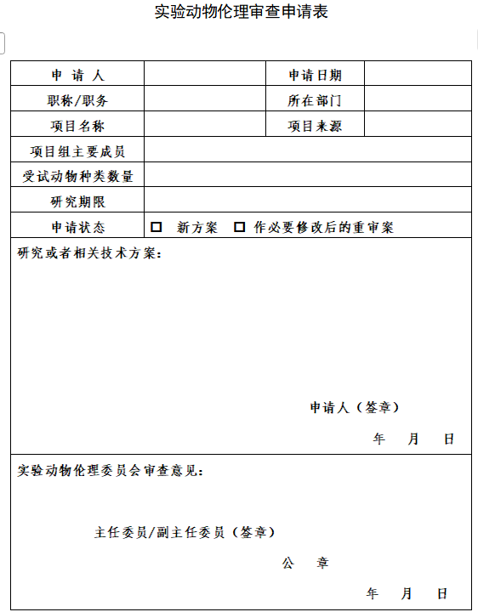
实验动物福利伦理

Slide 24
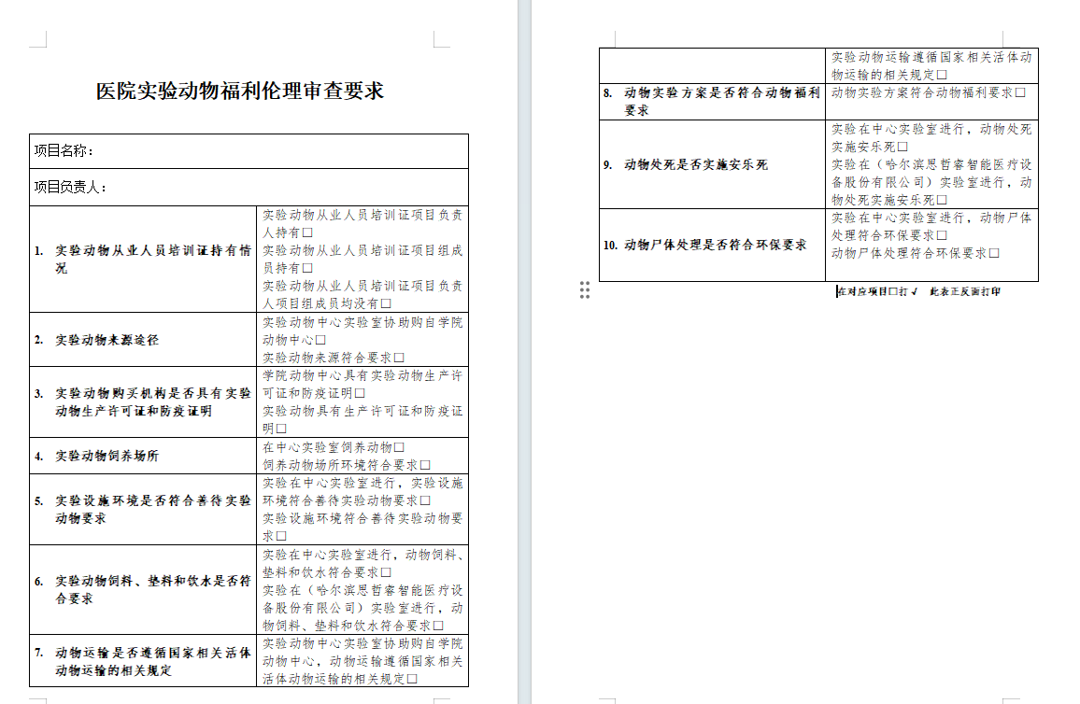
实验动物福利伦理

Slide 25
Thank You !

